Slide 1

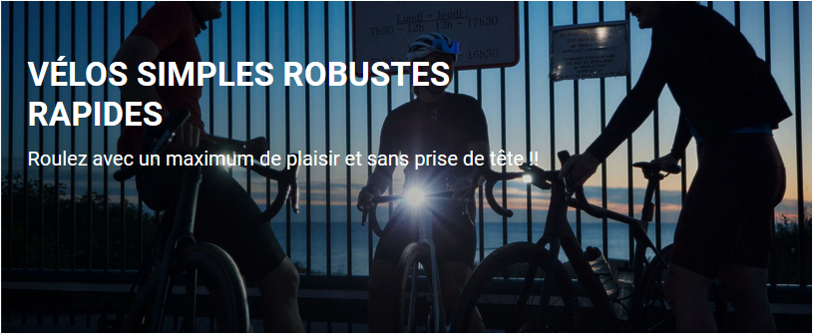
PROJET BIKES3R
Bruno Doué / DWWM/février 2024

Slide 2
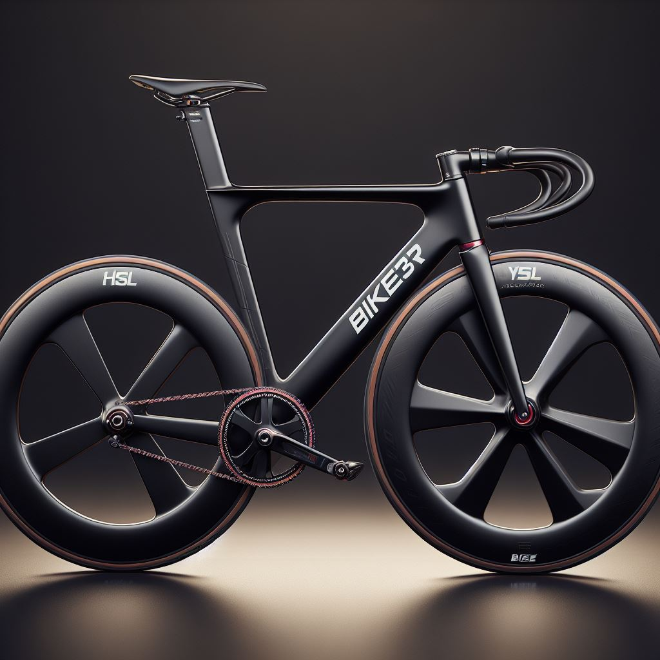
1. LE CONTEXTE

Slide 3
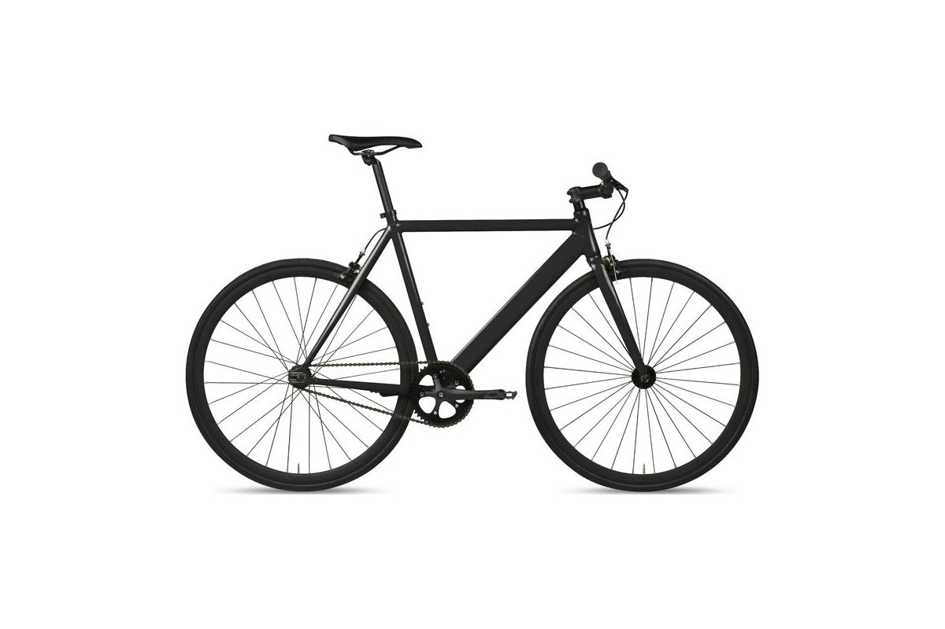
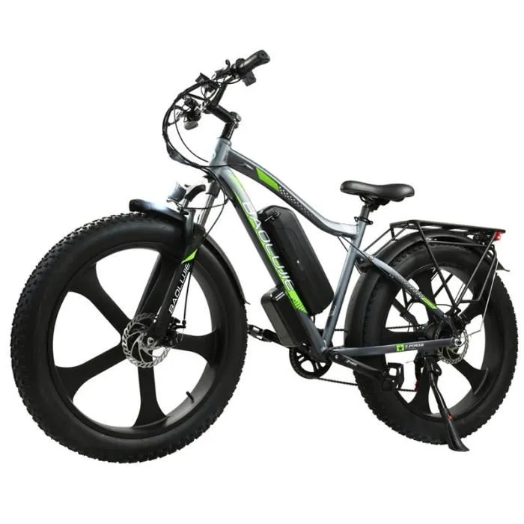
Le problème
Avant
Maintenant

Slide 4
LA solution bikes3r
Gamme de vélo épuré et performant
Interface simple et lisible
Navigation sécurisée

Slide 5
2. LES TECHNOLOGIES

Slide 6

Front end technologies
Notes:
Mots-clés à dire
HYperTextMarkupLanguage, sémantique, validator
JavaScript : client, manipulation du DOM, classes et id
CSS : feuilles de style, display, grid, sélecteurs, propriétées

Slide 7


Back end technologies
POO
Notes:
POO => paradigme de programmation, concepts de classes, d’objets et d’instances
Encapsulation, Héritage, Polymorphisme et Abstraction

Slide 8
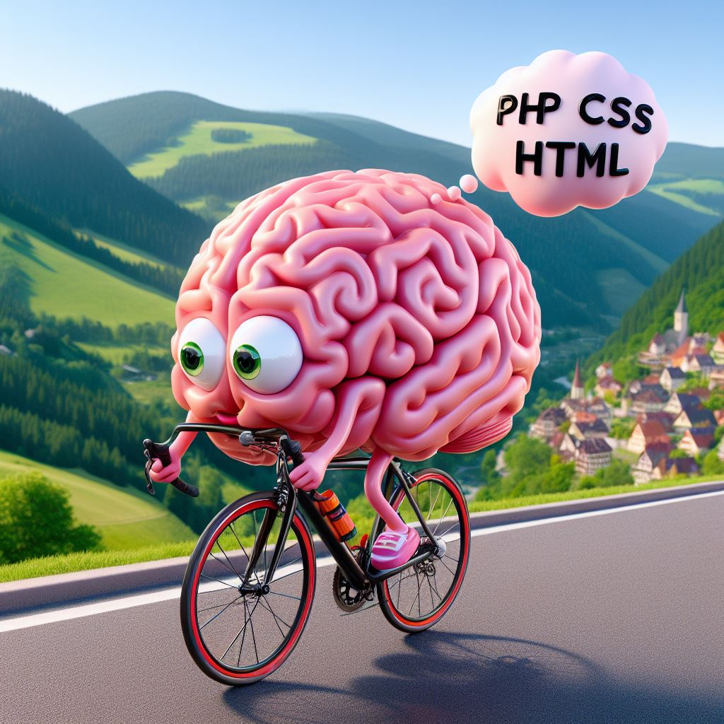
Et le plus important: un cerveau en forme !

Slide 9
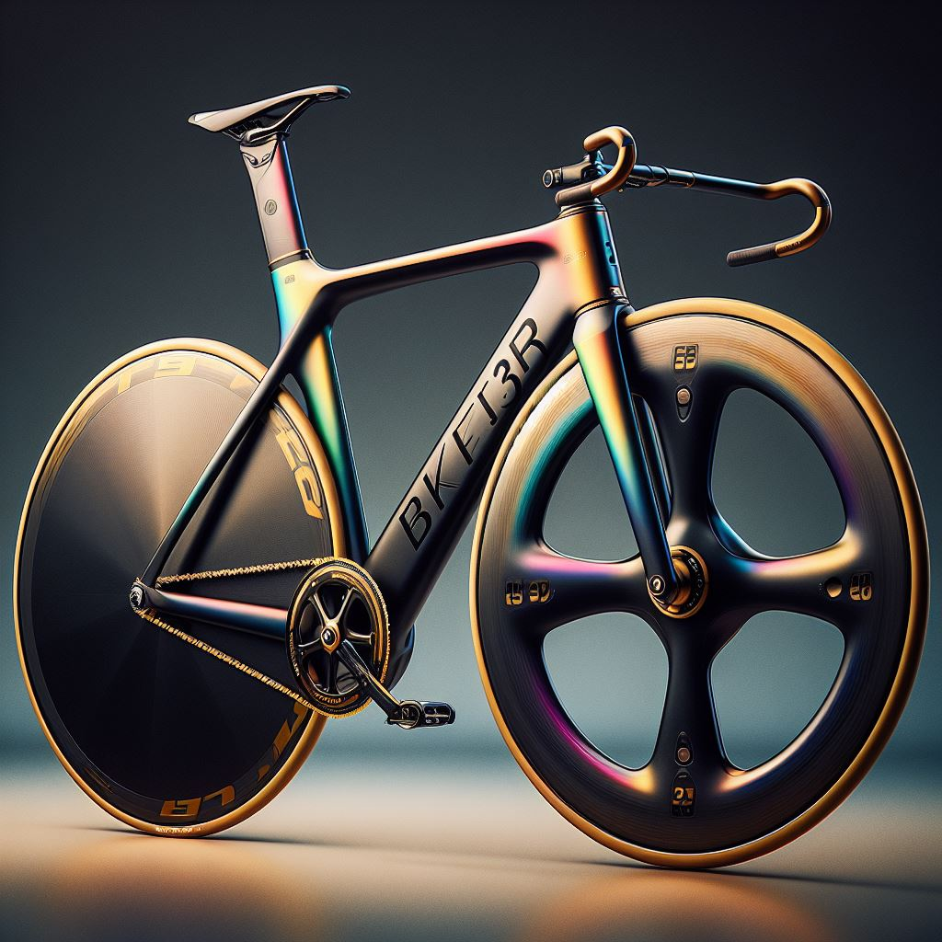
3. GESTION PROJET

Slide 10
METHODE MOSCOW
PRIORISATION DES TÂCHES
Page d’accueil
Panier
Commande
Authentification

Slide 11
Méthode agile - git
AGILE
Itérations (« sprints »)
GIT
Mémoire du projet
Notes:
3 méthodes Agile => Scrum,Kanban et Extreme Programming (XP).

Slide 12
4. MAQUETTAGE

Slide 13

Wireframe à l’œuvre

Slide 14
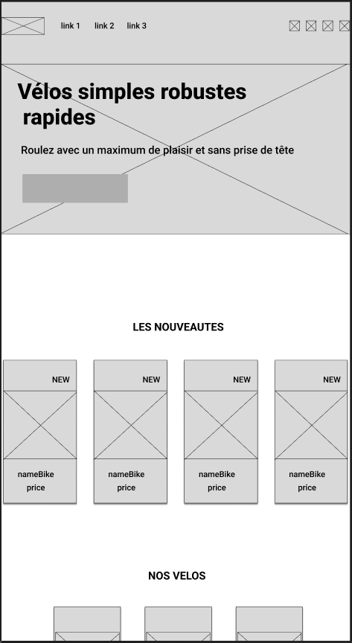
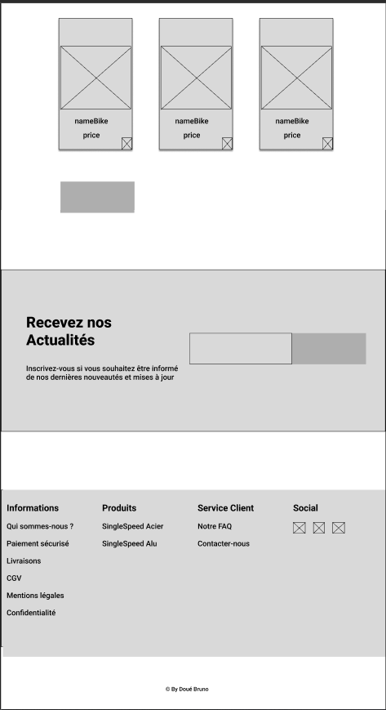
wireframe
Le squelette du site
Disposition des éléments

Slide 15
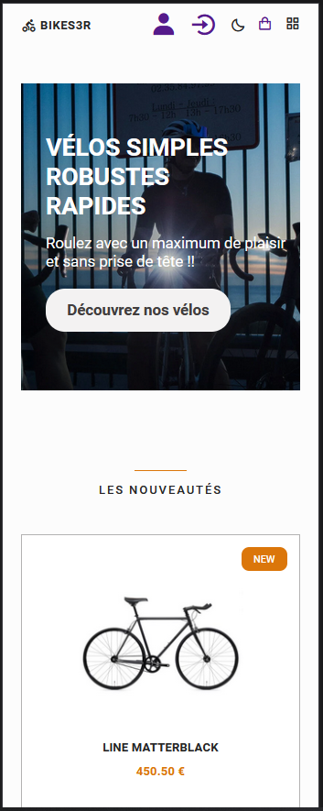
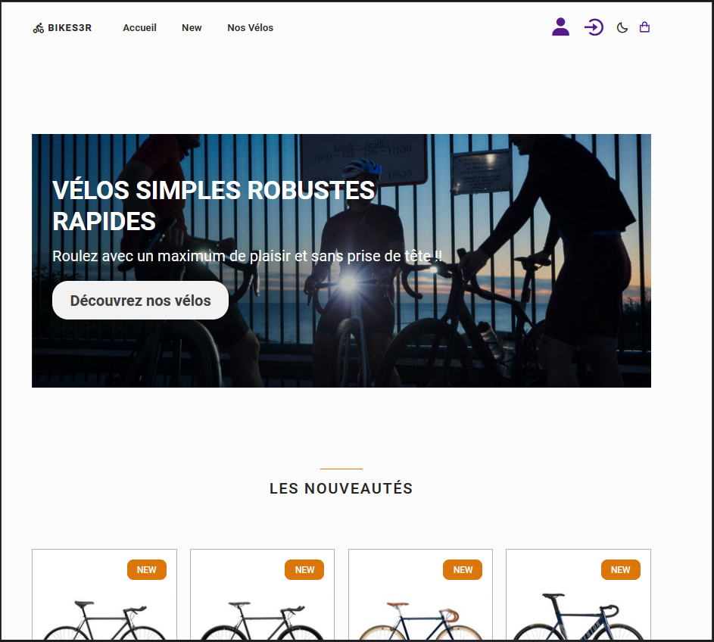
Maquette
RENDU VISUEL
UX / UI
Notes:
UX => expérience globale de l'utilisateur
UI => conception visuelle et fonctionnelle

Slide 16
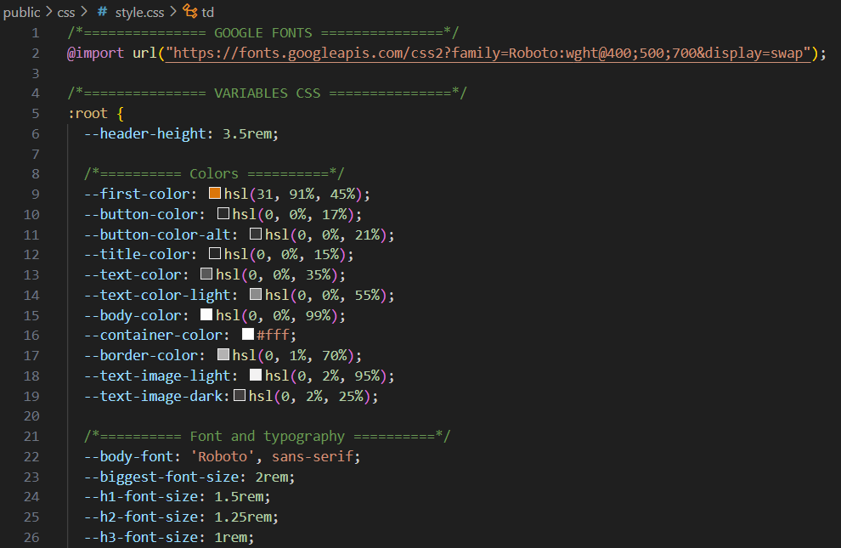
LE css en action
Variables CSS
CDN Google Font

Slide 17
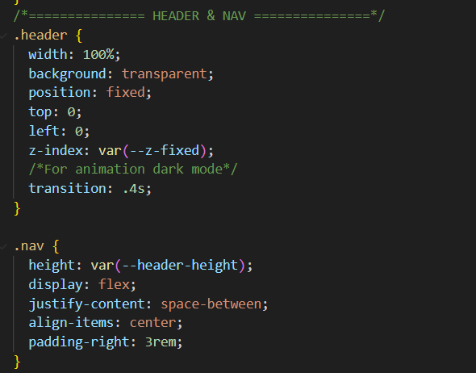
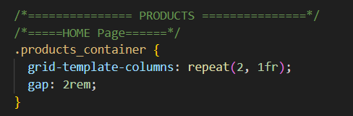
LE css en action
FLEXBOX
GRID

Slide 18
5. BASE DE données
Notes:
SQL, UPDATE Customers
SET ContactName = 'Alfred Schmidt', City= 'Frankfurt'
WHERE CustomerID = 1;
INSERT INTO table_name (column1, column2, column3, ...)
VALUES (value1, value2, value3, ...);

Slide 19
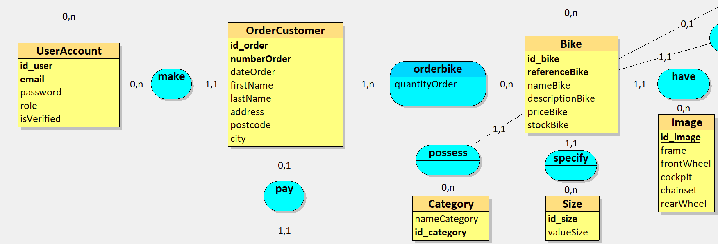
Modèle conceptuel de données
Notes:
Entités, relations, cardinalités, propriétés identifiante, propriétés quelconques,
Parler des relations oneToMany et ManyToMany

Slide 20
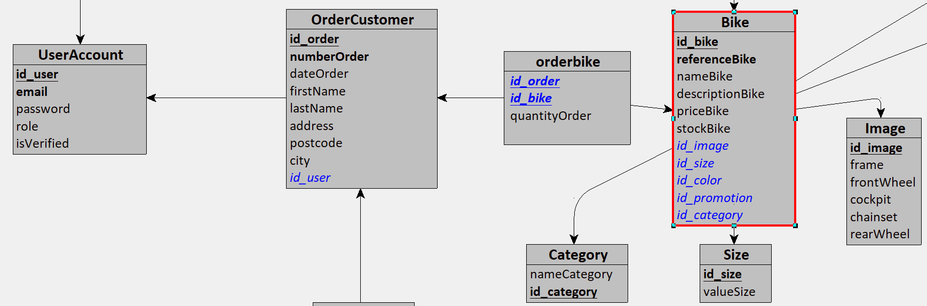
Modèle logique de données
Notes:
Table, cle primaire, cle étrangère, table de jointure, cle unique peut être nulle

Slide 21
6. PROTECTION
DES données
PERSONNELLES
Notes:
25 mai 2018

Slide 22
Réglementation Générale de La Protection des Données
RGPD
ENCADRE
EUROPE
ORGANISMES
Notes:
règles claires et strictes pour leur collecte, leur utilisation et leur conservation.
Sanctions =>20 millions d'euros ou 4 % du chiffre d'affaires mondial annuel
Droits utilisateurs => Ils ont le droit d'être informés de la collecte et de l'utilisation de leurs données,
d'accéder à leurs données personnelles, de demander leur rectification ou leur effacement, de
limiter le traitement de leurs données, de s'opposer au traitement et d'exercer leur droit à la
portabilité des données.

Slide 23
Commission Nationale de l’Information et des Liberté
CNIL
informer
sanctionner
conseiller

Slide 24
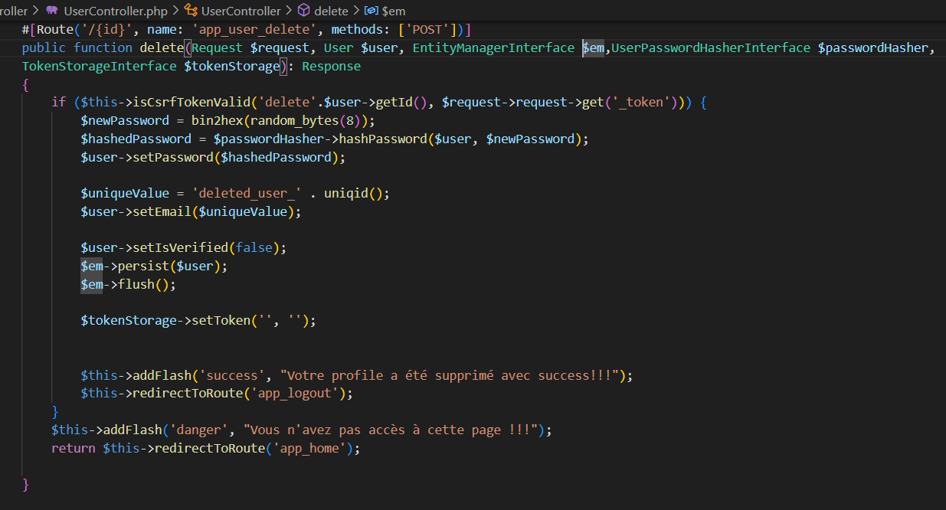
Anonymisation d’un utilisateur

Slide 25
7. LISIBILITé DU SITE

Slide 26
RESPECT DU seo
Sémantique HTML
Balises Méta Descriptions
Attribut ALT des images
Notes:
Rajouter les performance de l’application
Maillage interne et externe
Accessibilité contraste, taille police

Slide 27
Améliore la lisibiilité
Performance
Maillage interne et externe
Contraste, taille police
Notes:
Rajouter les performance de l’application
Maillage interne et externe
Accessibilité contraste, taille police

Slide 28
8. DESIGN PATTERN

Slide 29
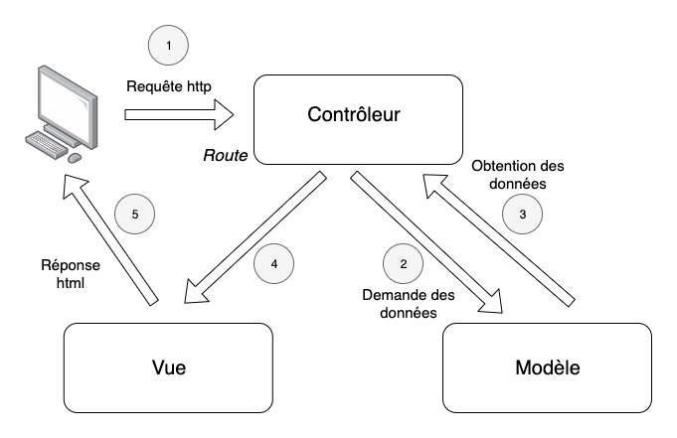
Modèle vue contrôleur
BDD
Notes:
HTTPS", cela indique que la communication est sécurisée grâce à une couche de
chiffrement.

Slide 30
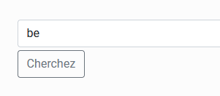
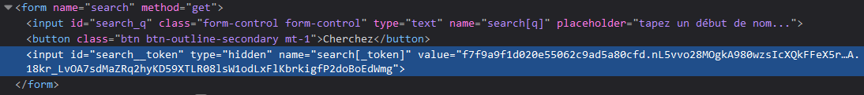
Parcours mvp – la requête
Bouton Recherche
Jeton anti-CSRF
Code source

Slide 31
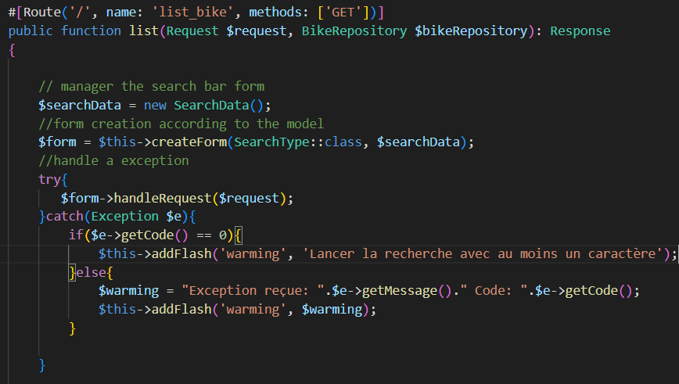
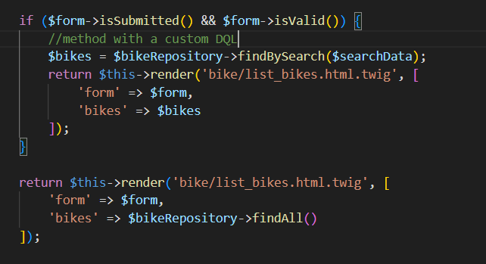
Parcours mvp – le contrôleur
Méthode du Modèle
Envoie vers la Vue
Traitement Erreur

Slide 32
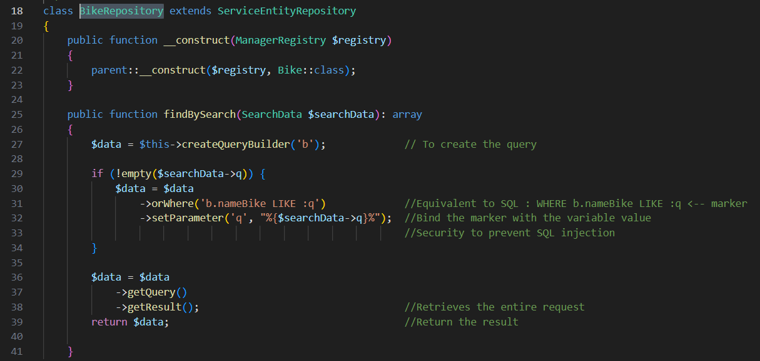
Parcours mvp – le Modèle

Slide 33
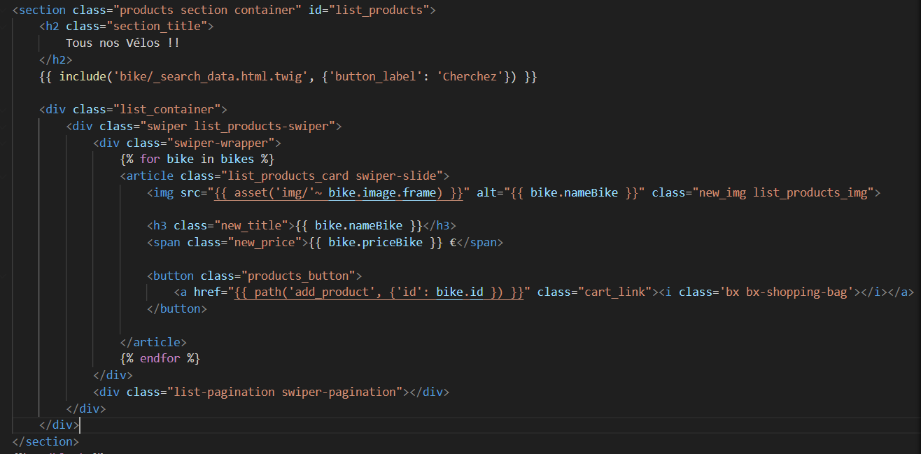
Retour sur la vue
Notes:
Le contrôleur a renvoyé une vue en format html, comme nous le voyons à l ’écran
Il a aussi envoyé un tableau associatif qui associe des clés textuelles à des valeurs
Nous récupérons ainsi la variable bikes qui est un tableau d’objet bike
Je fais une boucle sur ce tableau d’objet qui me permet de récupérer les getters de la classe bike

Slide 34

9.Sécurité

Slide 35
Principales failles
Injection SQL
Requêtes préparées
PROTECTION
CSRF
Jeton Aléatoire
PROTECTION
XSS
Filtrage, échappement
PROTECTION
Par dictionnaire
Expression Régulière
PROTECTION

Slide 36

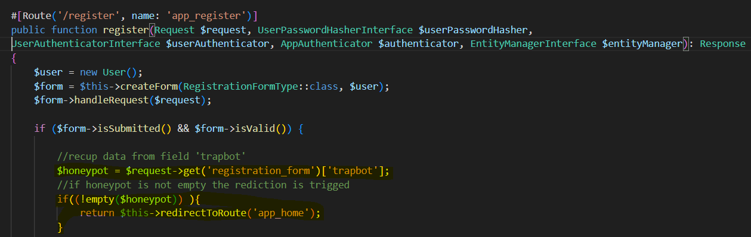
Contre la force brute !!
Notes:
Capture écran du code de honey pot

Slide 37

Hachage du mot de passe
Unidirectionnel
Empreinte Numérique
Irréversible
BCRYPT, ARGON2i

Slide 38
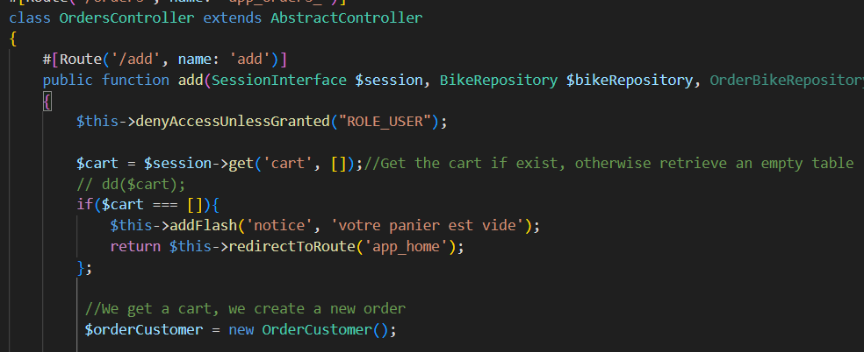
Du Panier à la commande
$_SESSION
Instance de classe

Slide 39
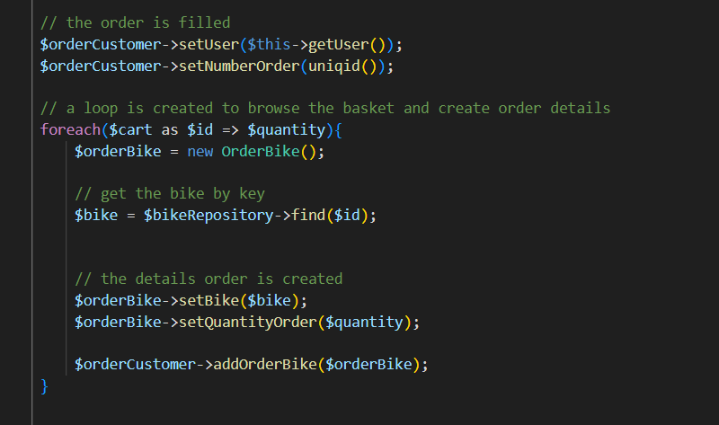
Du Panier à la commande - suite
BOUCLE
SETTERS

Slide 40
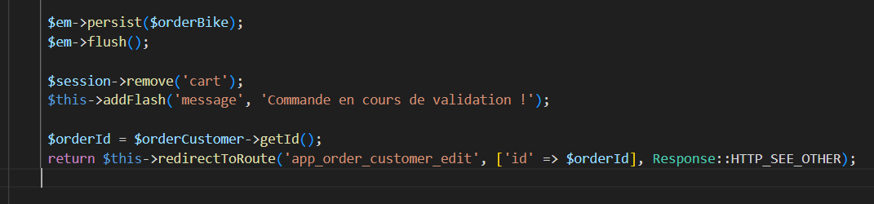
Du Panier à la commande - fin

Slide 41

DéMONSTRATION

Slide 42
Axes d’amélioration
Plus de contenu
Plus de fonctionnalités
Plus convivial ET rassurant
Notes:
URLs conviviales (avec slugs)

Slide 43

Merci
pour votre attention

